Slide 1
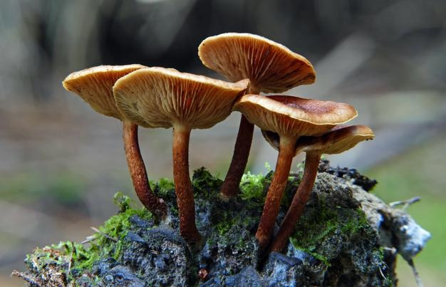
Recurso de aprendizaje gama media
DI_CF1_2.1_conceptos
GRÁFICO INTERACTIVO
https://www.freepik.es/foto-gratis/primer-plano-cultivo-setas-bosque-dia_20494461.htm#page=1&query=naturaleza&position=41&from_view=search

Slide 2
Indicaciones para la producción
Caracterizar taxonómicamente productos no maderables
Conceptos: botánica y taxonomía
2
1
Taxonomía: es la ciencia que trata los principios de la clasificación de los seres vivos y este comprende:
La identificación.
Nomenclatura.
Clasificación de los mismos.
Acá se parte de las propiedades generales a las más específicas.
Esta tiene en cuenta criterios como lo son las característica de cada planta., entre estas se tiene:
Anatómicas.
Fisiológicas.
Morfológicas.
Citológicas.
Otras de los organismos.
Se solicita a producción hacer un gráfico interactivo con la información que aparece en la diapositiva.
Orden de aparición
1… luego el 2.
Por favor tener en cuenta los colores.
La imagen es de referencia, se autoriza a producción su cambio, sí así se requiere.
Botánica: es la disciplina que estudia, describe y clasifica las plantas y su relación entre sí con otros organismos, siendo esta una rama de la biología. La biología estudia los reinos plantae, es decir, las plantas entre los cuales incluye: fungi, hongos y chromista. Todos estos tienen en común que no tienen cloroplastos ni movilidad.
https://www.freepik.es/foto-gratis/primer-plano-cultivo-setas-bosque-dia_20494461.htm#page=1&query=naturaleza&position=41&from_view=search

